Slide 1
计算机和操作系统概念

Slide 2


课程目的
从上层应用程序的程序员的角度，了解计算机工作的基本原理
计算机的作用：计算和存储数据
计算机的CPU，内存，I/0设备是什么，冯诺依曼模型；
什么是CPU指令和数据；
计算机程序是什么
教材： 白中英 ？ 唐朔飞？？
参考： ？？？
https://www.khanacademy.org/computing/computer-science/how-computers-work2/v/khan-academy-and-codeorg-introducing-how-computers-work
Notes:
课程是讲授为主，基本不会按照教材的顺序进行。教材主要让学生自行阅读，提出问题，由老师解答。 作业？？ 是否完成教材的习题？？
2

Slide 3
计算机系统
计算机硬件是指计算机系统中由电子，机械和光电元件等组成的各种物理装置的总称；
计算机软件是指计算机系统中的程序及其文档
应用程序
应用软件
软件
操作系统(OS)
系统软件
内存
中央处理器
(CPU)
外围设备
（I/O设备）
硬
件
Notes:
硬件是物理上实实在在存在。
3

Slide 4
蒸馒头
１． 舀三斤面粉到一大陶瓷面盆中
２． 倒一大汤碗20摄氏度左右的纯净水，加入一小勺白糖
３． 加入酵母粉，然后用勺子把白糖、酵母粉活匀
４． 往面盆内倒入活匀的酵母汤液，边倒边用竹筷子搅拌面粉，使面粉成为絮状
５． 把面这时就要揉得恰到好处，既不干又不稀才行
６． 然后覆盖上一层保鲜膜，加盖盖严，放到窗台上，借助阳光加速面团发酵。
７． 五个小时后，发酵好了。把这面盆端到面板上，去掉保鲜膜，把面倒面板
８． 把面团搓成较粗的长条，然后用手揪成小团，揉搓成成圆球形
１０．把笼布子用纯净水打湿，然后使劲拧干，铺在笼屉上。
１１．把制作好的馒头一个一个放到笼屉上
１２．大约蒸30分钟左右，馒头便蒸熟了
Notes:
假设小明不认识大碗，盆，面粉，白糖，酵母等．我们用一个有标号的货架来放置所有的指令和材料
在白板上画一个货架，货架由多个格子构成，每个格子带有编号（地址）；
蒸馒头所需的材料都放在格子里；每个格子放一个材料；
蒸馒头所需的指令也都放在格子里；每个格子放一条指令
人从第0号格子顺序取指令开始执行；
4

Slide 5
计算机
计算机能做什么 ？ 计算（算数和逻辑运算）和存储
计算机认识什么？ 0 和 1 （电平： 高位1， 低位0）
计算机的货架 内存
ＣＰＵ（人） 计算
Notes:
5

Slide 6
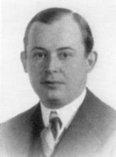
冯诺依曼计算机体系结构
计算机制造的三个基本原则， 即采用二进制逻辑、程序存储执行， 以及计算机由五个部分组成（运算器、控制器、存储器、输入设备、输出设备）
CPU
控制器
输入设备
数据
输出设备
数据
运算器
存储器
Notes:
找一台机器拆开，让学生看看各种硬件设备；让学生打开机箱，看看主板，CPU等
让学生列出他们知道的输入输出设备, ；
输入： 鼠标，键盘，麦克，摄像头
输出： 显示器， 声卡，
存储器： USB 盘，硬盘；
唐朔飞第一章
6

Slide 7
二进制计数
数据的表示
计算机指令
CPU的物理实现
内存和磁盘
计算机语言
Notes:
唐朔飞 第六章
7

Slide 8
二进制计数（Binary） - 1整数
二进制是计算技术中的一种计数规则, 它用0和1两个数码来表示数。它的基数为2，进位规则是“逢二进一”，借位规则是“借一当二”
比特(Bit): 1位, 一般用小写b表示
字节(Byte): 8位， 一般用大写B表示
0 0 0 0 --------- 0 1 0 0 0 --------- 8
0 0 0 1 --------- 1 1 0 0 1 --------- 9
0 0 1 0 --------- 2 1 0 1 0 --------- 10
0 0 1 1 --------- 3 1 0 1 1 --------- 11
0 1 0 0 --------- 4 1 1 0 0 --------- 12
0 1 0 1 --------- 5 1 1 0 1 --------- 13
0 1 1 0 --------- 6 1 1 1 0 --------- 14
0 1 1 1 --------- 7 1 1 1 1 --------- 15
Kilo | 千 | 2 ^ 10 | 1024
Mega | 兆 | 2 ^ 20
Giga | 吉 | 2 ^ 30
Tera | 太 | 2 ^ 40
Peta | 拍 | 2 ^ 50
Exa |  | 2 ^ 60
Zetta |  | 2 ^ 70
Notes:
1. 课堂上，增加一些二进制到十进制的转换列子，让学生练习；
a) 一首歌为4M字节，一个U盘64G， 这个U盘可以存多少首歌 ？
b) USB 盘64GB， 一部电影512MB，可以存多少部电影；
练习二进制加减法；
唐朔飞 第六章
8

Slide 9
二进制计数（Binary）- 2 小数
二进制转十进制
.0 1 0 1
1/2 1/4 1/8 1/16
------------------------------
0 + 0.25 + 0 + 0.0625 = 0.3125
十进制转二进制 ： 0.14转化为二进制
0.14 * 2 = 0.28 --- 0
0.28 * 2 = 0.56 --- 0
0.56 * 2 = 1.12 ---- 1
0.12 * 2 = 0.24 ---- 0
0.24 * 2 = 0.48 ---- 0
0.48 * 2 = 0.96 --- 0
0.96 * 2 = 1.92 ---- 1
…
0.0010001111010111000010
Notes:
9

Slide 10
二进制逻辑运算
英国数学和心理学家George Boole提出了布尔逻辑的代数系统，把人类的逻辑思考过程用数学的形式来表达，用数学运算来表示逻辑思考的过程。 因此逻辑运算也叫布尔运算，运算结果叫布尔值
布尔逻辑的值只有两个： “真” 和 “假”； 在计算机中，用“0” 和“1”来表示
基本的逻辑运算： 与(And)， 或(or)，非(not)， 异或（xor)
X | Y | X and Y
0 | 0 | 0
0 | 1 | 0
1 | 0 | 0
1 | 1 | 1
X | Y | X or Y
0 | 0 | 0
0 | 1 | 1
1 | 0 | 1
1 | 1 | 1
X | Y | X xor Y
0 | 0 | 0
0 | 1 | 1
1 | 0 | 1
1 | 1 | 0
X | not X
0 | 1
1 | 0
逻辑运算符： 等于，不等于，大于，小于，>=, <=
Notes:
如果明天不上课，天不下雨的话，我们去爬香山；
主要讲解什么是布尔逻辑运算， 计算机中， 如python: & | ~ , not and or;
1. 学生已经接触过编程，可以提示一下，if-then-else 语句对应的就是布尔运算；
2. 课上让学生练习一下， 比如 18 & 33 ， 192 | 43 等；
10

Slide 11
二进制计数
数据的表示
计算机指令
CPU的物理实现
内存和磁盘
计算机语言
Notes:
11

Slide 12
什么是数据
定义： 计算机数据是指所有能输入到计算机并被计算机程序处理的符号和介质的总称，是用于输入电子计算机进行处理，具有一定意义的数字、字母、符号和模拟量等的通称
整数 ： 正/负整数；
浮点数：IEEE-754, 单精度，双精度， 延伸单精确度
字符/字符串
编码
美国标准信息交换码 American Standard Code for Information Interchange
中国大陆国标： GB2312, GBK, GB18031
台湾繁体：BIG5
中国(China), 日本 (Japan)， 韩国(Korean)， 越南等: CJK
Unicode：UTF-8， UTF-16, UTF-32
显示 ：点阵， 矢量
声音：频率采样
图像/图像： 像素，RGB, YUV, HIS， YCbCr, 位图图像，矢量图形
动画/视频
计算机中，所有的信息都是用0和1来表示的
Notes:
计算机只能处理0/1，所有的信息必须用0/1来表示，输入计算机，处理后再把0/1用人类能够理解的方式呈现出来。数字，声音，图像都需要转化成二进制串，在计算机中处理，只是在需要时，采用人类理解的声音，图像显示出来。
12

Slide 13
数据的表示– 1 – 整数
计算机中的整数分为两类
无符号整数- unsigned integer
有符号整数- signed integer
Notes:
13

Slide 14
数据的表示– 1 – 无符号整数
无符号整数一般用8位、16位、32位、64位甚至更多位（Bit）来表示。如果用n位来表示，其范围是0 ~ 2^n -1：
8 位： 0 ~ 255
16位： 0 ~ 65535
32位： 0 ~ 2^32 -1
64位： 0 ~ 2 ^64 -1
溢出：进行算数运算时，计算的结果超出表示的范围，产生溢出。例如： 8位无符号数，250 + 100 = 350， 溢出后的结果是94 (250 + 100) mod 256 = 94
溢出检测： 最高位有进位时，产生溢出
Notes:
尝试让学生做一些练习，推算溢出结果
14

Slide 15
数据的表示– 1 – 有符号整数
真值： X = + 18 Y= - 29, 采用32比特来表示它们对应的机器码如下：
源码
X=0000 0000 0001 1000 Y = 1000 0000 0010 1001
反码
正数的反码跟原码相同；负数的反码就是原码符号位除外，其他位按位取反
X=0000 0000 0001 1000 Y = 1111 1111 1101 0110
通常是用来从原码求补码， 或者补码求原码的过渡码）
补码
正数的补码与原码相同； 负数的补码：原码除符号位外的所有位取反，之后再加1
X=0000 0000 0001 1000 Y= 1111 1111 1101 0111
将符号位和数值域统一处理，从而将加法和减法统一处理 （原理是利用“”取模”，变减法为加法）
100： 0110 0100
-92： 1010 0100
-----------------------
0000 1000
Notes:
源码的缺点： 当两个数相加时，符号位相同，则数值相加； 如果符号位相异，则数值相减，还要比较绝对值的大小，来决定结果的符号； 计算过于复杂；
对于取模变减法为加法， 可以用8比特来示例： 0000 0000 ，去掉符号位后，数值7位， 2^7 = 128， 能表示0~127：
100 – 92 = 8： (100 + 36) mode 128 = 8
特点：
1. 正数的源码，反码，补码相同；
2. 符号位都是用0表示“正”，用1表示“负”，而数值位，三种表示方法各不相同；
3. 原码，反码有+0, -0, 补码0只有一种表示
15

Slide 16
数据的表示– 1 – 有符号整数 溢出检测
118 + 92 = 210
0 1 1 1 0 1 1 0
0 1 0 1 1 1 0 0
1 1 0 1 0 0 1 0 -46
最高两位的进位如果相同（进位同时位0或1），则没有溢出； 如果相异，则发生溢出。通常，硬件会做溢出检测，并设置相应的标志位。 如：x86 CPU 会在eflags寄存器中设置OF标志位。
Notes:
溢出检测：
最高两位的进位异或，结果放入OF标志位；
16

Slide 17
数据的表示 – 2 – 浮点数
IEEE – 754 国际标准规定了四种表示浮点数值的方式：单精确度（32位）、双精确度（64位）、延伸单精确度（43比特以上，很少使用）与延伸双精确度（79比特以上，通常以80位实现). 大部分CPU/计算机语言只实现了单精度（float）和双精度（double）
31
23
0
单精度
符号位
指数/阶码
尾数
1位
8位
23位
63
52
0
双精度
符号位
指数/阶码
尾数
1位
11位
52位
尾数 M： 默认省略小数点左边的1
指数 N： 单精度偏移127位；双精度偏移1023位；
符号位S: 1为负；0为正
(-1) ^S x 2 ^(N – 127) x ( 1 + M)
Notes:
计算机中的小数，都是浮点数，没有专门的小数。
17

Slide 18
数据的表示 – 2 – 浮点数
下面用IEEE-754格式来表示2.875
用二进制表示2.875， 为 0010.111;
规范所得的二进制数（小数点左边保留一个1）， 为1.0111 x 2 ^ 1;
由2知指数为1， 1+127 = 128， 即二进制的 1000 0000； 符号位1表示负数； 省略小数点左边的1， 右边补零，补足23位，则尾数部分为： 011 1000 0000 0000 0000 0000
1 1000 0000 011 1000 0000 0000 0000 0000 ➔ 0xC038 0000
Notes:
#!/usr/bin/python3
import struct
# struct.pack(fmt, v1, v2, ...)
# pack 负责将不同的变量打包在一起，成为一个字节
#
# struct.unpack(fmt, string)
# unpack 将字节字符串解包成为变量
#
# struct.calcsize(fmt)
# calsize 计算按照格式 fmt 打包的结果有多少个字节
#
# v = 9.875
v = 9.8
b = struct.pack("f", v)
i = struct.unpack("I", b)[0]
print("%f" %v)
print(b)
print("%x" %i)
sign = (i & 0x80000000)
base = (i & 0x7F800000) >> 23
manissa = (i & 0x7FFFFF)
print("sign bit: %x" %sign)
print("base: %x" %base)
print("Manissa: %x" %manissa)
18

Slide 19
数据的表示 – 3 –字符编码ASCII
ASCII (American Standard Code for Information Interchange) 美国信息交换标准编码是基于拉丁字母的一套计算机编码系统，主要用于表示英文和数字
标准ASCII码使用7比特来表示； 最高1比特用来做奇偶校验；
编码 0 ~ 31 和127是控制字符（不可显示）；
32 ~ 126 是可显示/打印字符；
Notes:
1. 关于控制字符， 看看学生是否知道回车，换行等概念，如果不知道，照着键盘和编辑器给学生讲讲

Slide 20
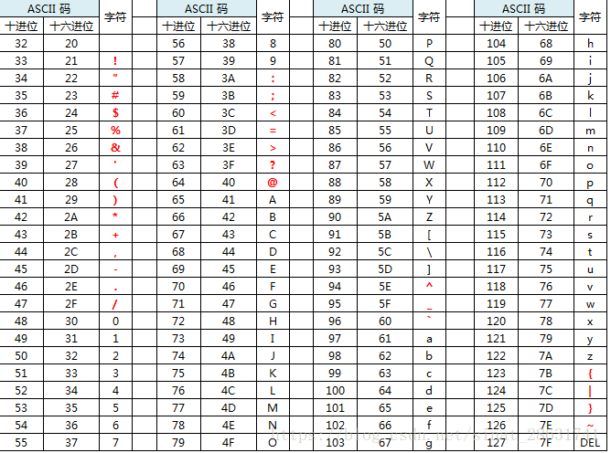
数据的表示 – 3 –字符编码 ASCII 可打印字符编码

Slide 21
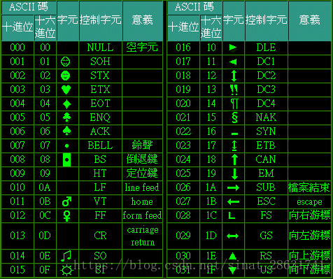
数据的表示 – 3 –字符编码 ASCII控制码

Slide 22
数据的表示 – 3 –中文字符编码GB2312-80
GB2312-80“中国信息交换用汉字编码字符集”， 每个字2bytes，其基本集共收录 7445 个字符 ，包括6763个汉字和682个非汉字图形字符。
采用区位编码，每个汉字都有唯一确定的二进制对应。整个字符集分为94个区，每区94个位（94x94）。因此每个汉字可用所在的区和位来对汉字进行编码，称为区位码
区码和位码各用7Bit来表示，最高一个BIT为0时，兼容ASCII码；
区位码 + 0x2020，就得到国标码 ；
国标码 + 0x8080， 就得到机内码
区号 字数 字符类别 01 94 一般符号 02 72 顺序号码 03 94 拉丁字母 04 83 日文假名 05 86 日文片假名 06 48 希腊字母 07 66 俄文字母 08 63 汉语拼音符号 09 76 图形符号 10-15 备用区 16-55 3755 一级汉字，以拼音为序 56-87 3008 二级汉字，以笔划为序 88-94 备用区
Notes:
这个主要做常识性介绍，让学生知道计算机处理过程中是用编码表示汉字，处理的是2进制代码。 至于最终呈现给用户，是需要字体。
#!/usr/bin/python3
import sys
import struct
if len(sys.argv) < 2:
print("Usage: program zone_number\n");
sys.exit(0);
zone = int(sys.argv[1])
if zone < 0 or zone > 94:
print("Zone must be 0 ~ 94\n")
sys.exit(0)
try:
for index in range(1,95):
code = (zone << 8) + index + 0x2020 + 0x8080
barray = struct.pack('>H', code)
chinese = barray.decode(encoding="gb2312")
print("%x" %code, end=' ')
print(chinese, end=' ')
if index % 10 == 0:
print("\n");
except:
pass
finally:
print("\n")
22

Slide 23
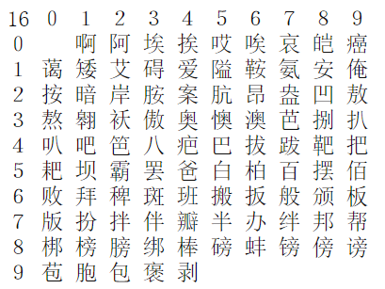
数据的表示 – 3 –中文字符编码GB2312-80
例如， GB2312中第一个汉字“啊”， 位于16区，01位， 其
区位码 是 0x1001；
国标码 是 0x1001 + 0x2020 = 0x3021
机内码 是 0x3021 + 0x8080 = 0xB0A1
Notes:
这个主要做常识性介绍，让学生知道计算机处理过程中是用编码表示汉字，处理的是2进制代码。 至于最终呈现给用户，需要字体。
为什么加 0x8080, 和ASCII兼容（混用）， 当最高一个比特为0时，就是ASCII码；
23

Slide 24
数据的表示 – 3 –字符编码Unicode
Unicode是国际组织制定的，容纳世界上所有文字和符号的字符编码方案。目前的Unicode字符分为17组编排，0x0000 至 0x10FFFF，每组称为平面，而每平面拥有65536个码位，共1114112个
需要4字节才能表示所有字符； 2 ^ 16 = 65536 < 1114112 < 2 ^32;
为了节省存储空间， 采用UTF-8， UTF-16, UIF-32编码
Unicode编码(十六进制) | UTF-8 字节流(二进制)
000000-00007F | 0xxxxxxx
000080-0007FF | 110xxxxx 10xxxxxx
000800-00FFFF | 1110xxxx 10xxxxxx 10xxxxxx
010000-10FFFF | 11110xxx10xxxxxx10xxxxxx10xxxxxx
https://baike.baidu.com/item/Unicode
Notes:
这里只作简单介绍，让学生了解，其他语言的编码；
24

Slide 25
数据的表示和显示 – 4 –图像/字符-1
像素/子像素
分辨率
字体 / 字库
点阵字体
矢量字体
Notes:
显示器的基本原理: CRT 电子枪； LCD 液晶、背光；
物理尺寸和像素点

Slide 26
数据的表示和显示 – 4 –图像/字符 – 2
点阵字体是把每个字符分成m x n个点，用每个点的虚实来表示字符的轮廓，也叫位图字体。
 | 1 | 1 | 1
 | 1 |  |  | 1
 | 1 |  |  | 1
 | 1 | 1 | 1
 | 1
 | 1
 | 1
 | 1
这里采用的是7x9 作示例，由于汉子字形比较复杂，一般采用16x16, 24x24, 32x32，128x128
Notes:
缺点：选定字库后，每个字符显示的大小就确定了，如果分辨率变化，字体变形（采用算法插值）或无法显示

Slide 27
数据的表示和显示 – 4 –图像/字符 – 3
矢量字体：用多条曲线来表示字形的轮廓，保存每条曲线的关键点。显示时，取出这些关键点，采用平滑的曲线将这些关键点连接起来，最后填充闭合空间。
需要放大或缩小显示字符的时候，只需按比例缩放关键点的相对位置就可以了
简单的矢量字体：
记录的是笔画信息
选择16x16，24x24，128x128的网格为局部坐标空间；
每个字符是笔画构成； 每一个笔画有两个端点；
记录笔画的端点的坐标，并记录是否与前一个坐标点相连；
常用矢量字体： Type1, TrueType, OpenType, 方正
Notes:
学生是否知道坐标系， 矢量的概念？？？
画一个MXN的格子，以左下为原点，大概讲述一下矢量字体

Slide 28
数据的表示和显示 – 5 –动画/视频
动画是通过一定速度播放的连续画面来显示运动和变化的过程；
帧
帧率
色彩
运动补偿
视频
三维图形（三角形图元，纹理）

Slide 29
数据的表示和显示 – 6 –声音1
声音转化为电信号：麦克风把声音的振动传到麦克风的振膜上，推动磁铁形成变化的电流，这样变化的电流送到后面的声音处理电路进行放大处理（感兴趣的可以去看各种传感器的原理）。这时产生的是连续的模拟量。
音频数字化三个步骤 （数模转换）
采样 ：对连续信号按一定的时间间隔取样。奈奎斯特取样定理：采样频率>=信号中所包含的最高频率的两倍，
量化： 取样的离散音频要转化为计算机能够表示的数据范围，这个过程称为量化。量化的等级取决于量化精度(用多少位二进制数来表示一个音频数据)。一般有8位，12位或16位。量化精度越高，声音的保真度越高
编码： 对音频信号取样并量化成二进制
Notes:
如果对其中的理论感兴趣，“数字信号处理”， 电磁原理会在物理课上讲，由于我们的这门课的目的是介绍计算机，让学生明白计算机处理数字，需要把信息表示为电信号。这里提一下就行了
看学生是否知道频率的概念， 可以简单说说；
29

Slide 30
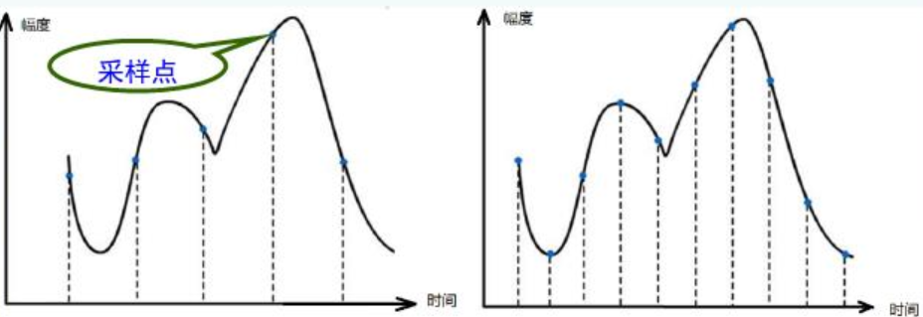
数据的表示和显示 – 6 –声音2
以相等的时间间隔（周期）采样， 如电话的采样频率是8000Hz，CD音频是44100 HZ, DVD 96000Hz 等。
Notes:
。
30

Slide 31
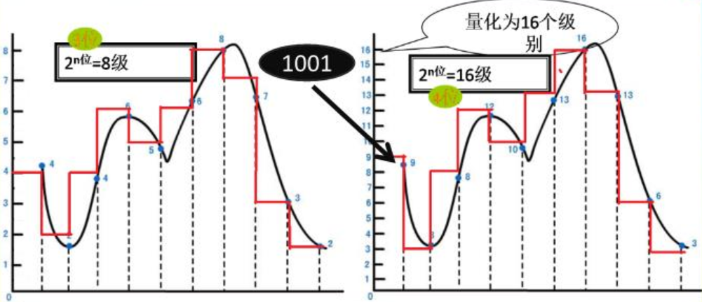
数据的表示和显示 – 6 –声音3
量化幅度
Notes:
31

Slide 32
数据的表示和显示 – 6 –声音4
编码：各种音频编码标准和算法
Notes:
如WAV, MPEG, MP4， Real， PCM,
32

Slide 33
二进制计数
数据的表示
计算机指令
CPU的物理实现
内存和磁盘
计算机语言
Notes:
1
33

Slide 34
计算机的逻辑结构
CPU主要包括运算器，控制器和寄存器组3个逻辑部分
寄存器组： 缓存从内存取来的，或者运算过程中产生的数据或地址
运算器： 执行算数和逻辑运算
控制器： 产生控制信号
内存
程序
指令地址
指令计数器
控制器
中央处理器
C
P
U
指令1
指令2
指令寄存器
指令3
指令
数据地址
运
算
单
元
数据1
寄
存
器
组
数据2
数据3
数据
Notes:
34

Slide 35
运算器的功能
通用CPU在硬件上实现算数运算，布尔逻辑运算和移位操作
算数运算：加，减，乘，除；
布尔逻辑运算：与，或，非，异或. 运算的结果是“真” 或“假” ( 1, 0)
CPU
控制器
位操作 | C/Java/Python
与 | &
或 | |
非 | ~
异或 | ^
左移 | <<
右移 | >>
操作数1
操作数2
功能选择
控制信号
运算器ALU
标志位
运算结果
Notes:
ALU没有存储功能，只是在自己的时钟周期内，完成计算； 计算的结果只能放入寄存器或内存中；
CPU通过解码在指令寄存器中的指令，产生控制信号，选择需要执行的运算，如加法，减法，读内存，写内存等；
35

Slide 36
CPU指令
假设我们的16位CPU完成基本的整数算数和逻辑运算，有4个通用寄存器(RA, RB, RC, RD), 一个程序状态寄存器（W）可以设计许下指令：
8位操作码
8位操作数
(只是用来解释什么是指令编码，本身有缺陷）
指令 | 编码 | 功能
Add R1, R2 | 0000 0001 0000 XY MN | R1加R2的和存到R1，如果溢出，设置OF
Sub R1, R2 | 0000 0010 0000 XY MN | R1减 R2的差存到R1, 如果结果为0，设置ZF
Mul R1, R2 | 0000 0011 0000 XY MN | R1乘以 R2的积存到R1，
Div R1, R2 | 0000 0100 0000 XY MN | R1除以 R2的商存到R1
And R1, R2 | 0000 0101 0000 XY MN | R1按位与 R2的结果存到R1，若0设置ZF
Or R1, R2 | 0000 0110 0000 XY MN | R1按位或 R2的结果存到R1，若0设置ZF
Not R1 | 0000 0111 0000 XY MN | R1按位取反的结果存到R1
Xor R1, R2 | 0000 1000 0000 XY MN | R1按位异或 R2的结果存到R1，若0设置ZF
Load R1, [R2] | 0000 1001 0000 XY MN | 把R2所指定的内存地址的内容存到R1
Store [R1], R2 | 0000 1010 0000 XY MN | 把R2的内容存到R1所指定的内存
Jump R1 | 0000 1011 0000 XY MN | 从R1指定的内存地址，取下一条指令，开始执行
Jz R1 | 0000 1100 0000 XY MN | 如果ZF为0， 则从R1取下一条指令开始执行；
Jnz R1 | 0000 1100 0000 XY MN | 如果ZF不为0， 则从R1取下一条指令开始执行；
X Y(MN) | 寄存器
00 | RA
01 | RB
10 | RC
11 | RD
Notes:
问题：
1. 寄存器不够用怎么办？
缺陷：
1. 没有立即数（常数）
2. 乘法溢出
3. 没有读程序状态；
4. 没有堆栈操作
5. 没有移位指令，只能靠X /

Slide 37
CPU时钟信号
“1”
时钟信号
“0”
1个时钟周期
时间
脉冲信号周期的时间单位：秒(S)， 毫秒(ms), 微秒（us), 纳秒(ns)）
1秒 = 1000 毫秒；
1毫秒 = 1000微秒
1微秒 = 1000 纳秒
频率是周期性循环信号是在单位时间(1秒）内所出现的脉冲数量多少， 用赫兹（Hz）作单位
运算器没有保存数据的功能，CPU的时钟信号，主要是为了告诉各种寄存器，什么时候保存数据；
Notes:
先看看学生是否知道倒数的概念， 脉冲信号等

Slide 38
x86 IA32 CPU 的基本寄存器
8个32位通用寄存器
5个32位控制寄存器
各种浮点数寄存器
EAX
EBX
ECX
EDX
ESI
EDI
EBP
ESP
CR0
CR1
CR2
CR3
CR4
思考：
如果硬件不提供浮点数计算的支持，我们怎么做浮点数运算？
32位标志寄存器
EFLAGS
32位指令指针寄存器
EIP
CS
DS
ES
SS
FS
GS
6个16位段址寄存器
4个48位描述符指针寄存器
GDTR
LDTR
IDTR
TR

Slide 39
CPU指令并行
流水线？？？

Slide 40
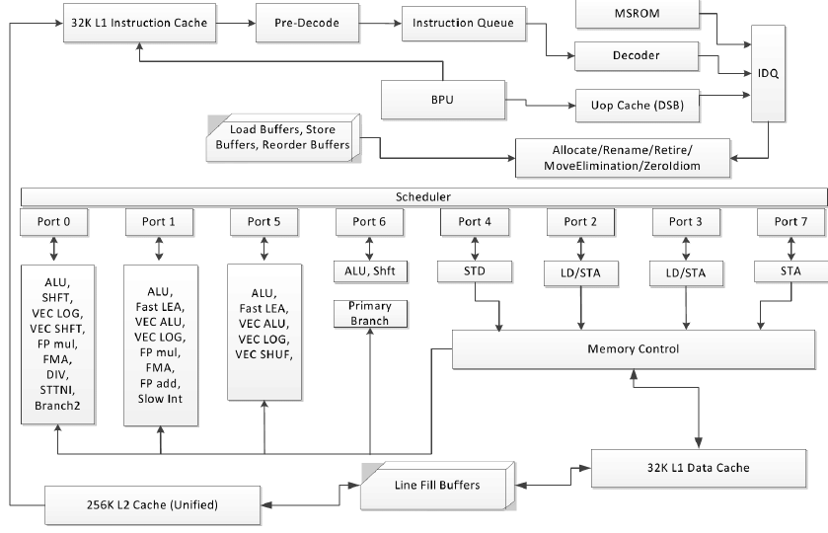
英特尔Haswell CPU

Slide 41
CPU指令
CPU指令是CPU能够理解的命令，CPU按照程序给定的指令序列执行规定的操作，如执行算数运算，读写内存等。从功能上看，一般包括以下几类
数据处理指令
包括算术运算，逻辑运算， 移位；
数据传送指令
包括寄存器之间、寄存器与主存储器之间的传送指令
程序控制指令
包括（条件/无条件）转移指令，子程序调用
状态管理指令
包括诸如实现置存储保护、中断处理等功能的管理指令
输入/输出指令
包括各种外围设备的读、写指令
Notes:
以X86为例子，把每个类的指令讲一下

Slide 42
CPU指令
观看视频： How A CPU works

Slide 43
CPU的主要参数
主频： 3GHZ；
地址宽度： 8， 16， 32， 64 位
机器字长： 寄存器的位数， 一般为8， 16， 32， 64；
思考：为什么要以寄存器的位数为标准作为机器的字长？

Slide 44
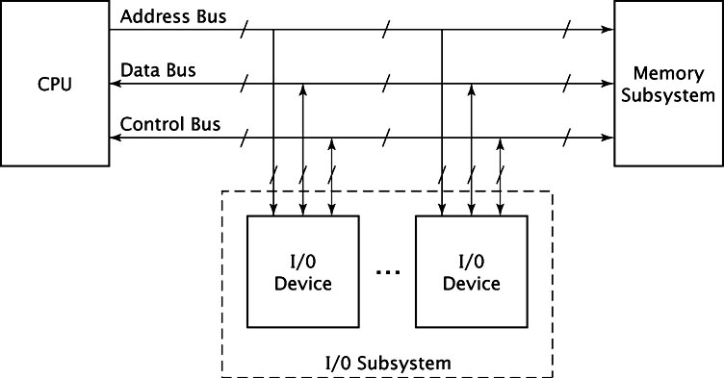
总线
地址总线
数据总线
控制总线
Notes:
每个挂着总线上的设备都占用一段地址，当总线上的地址在某个设备的范围内存，设备做出相应；
44

Slide 45
I/O 设备
通常，一个I/O设备有状态寄存器，控制寄存器， 和地址寄存器, 这些寄存器占用一定的地址空间，通过内存访问指令来访问（某些架构如x86，有专门的I/O指令， IN/OUT， 来访问） 以网卡为例, 通过操作这些寄存器，完成CPU和网卡之间的数据传输。 假设：
1. 状态寄存器： 发送出错，发送完成，
2. 控制寄存器: 速率，开始和结束发送/接受， 中断/轮询；
3. 地址寄存器： 每个寄存器要占用一定的地址空间；
Notes:
每个挂着总线上的设备都占用一段地址，当总线上的地址在某个设备的范围内存，设备做出相应；
45

Slide 46
二进制计数
数据的表示
计算机指令
CPU的物理实现
内存和磁盘
计算机语言
Notes:
看学生的状况，决定是否需要这部分“CPU的物理实现”
主要目的是让学生有个概念，建立CPU就是从简单的门电路搭建处理的。
46

Slide 47
这一章的内容不作要求，只作了解：晶体管，逻辑门是计算机硬件的基础。
如果对这方面感兴趣，可以自学或联系老师。
1. 关于电子，电子核， 正负电是物理课；
2. 关于元素硅，锗，硼，磷是化学课；
3. 关于二极管，三极管是电路课和模拟电路课；
4. 关于逻辑门设计，是数字电路课

Slide 48
CPU的实现－1 物理背景知识
常温下，导电性好的材料叫作导体；导电性差的叫作绝缘体；介于二者之间的叫作半导体。 常见的半导体材料有硅，锗等。
看学生情况，说说交流电直流电，原子电子电子核，正负电
Notes:
导体：如金属；
温度：水导电，但冰不导电
电子，电子核 ？？
48

Slide 49
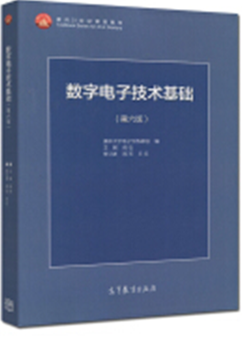
CPU的实现－2 门电路
实现基本逻辑运算和复合逻辑运算的单元电路称为门电路。门电路的输入端和输出端只有两种状态，无信号表示“0” ，有信号表示 “1”
基本的门电路
与门
或门
非门
与非门
或非门
异或门
与或非门
三态与非门
如果对门电路感兴趣，可以去了解一下“数字电路” 这门课程．这里只简单介绍，目的是为了解释cpu中运算器的基本操作和寄存器是什么
Notes:
看视频： How Computers Add Numbers In One Lesson
49

Slide 50
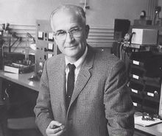
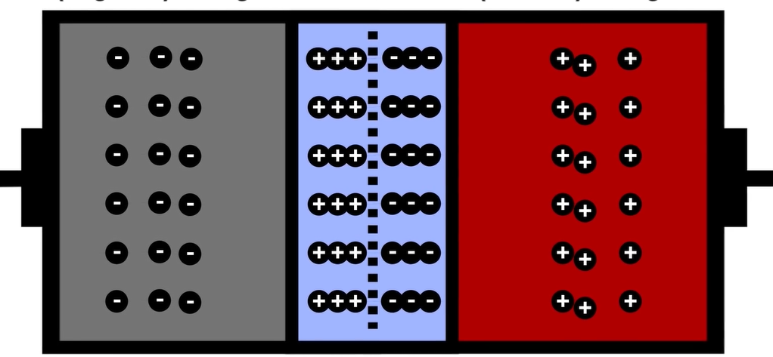
CPU的实现－3 PN结
1947年12月，美国贝尔实验室的肖克利，巴丁，布拉顿组成的研究小组研制出锗晶体管. 1956年因发明晶体管同时荣获洛贝尔物理学奖．
N区 （硅加磷）
耗尽层
P区 （硅加硼）
耗尽层，又叫耗尽区、阻挡层、势垒区， 是一个反向高电阻区域
Notes:
PN结是二极管，三极管，晶体管的基础。
Video ： transistor 04
Video： Transistors, How do they work -7ukDKVHnac4
50

Slide 51
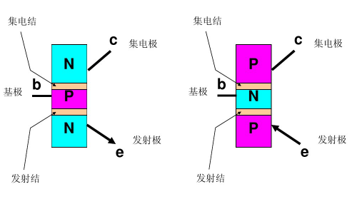
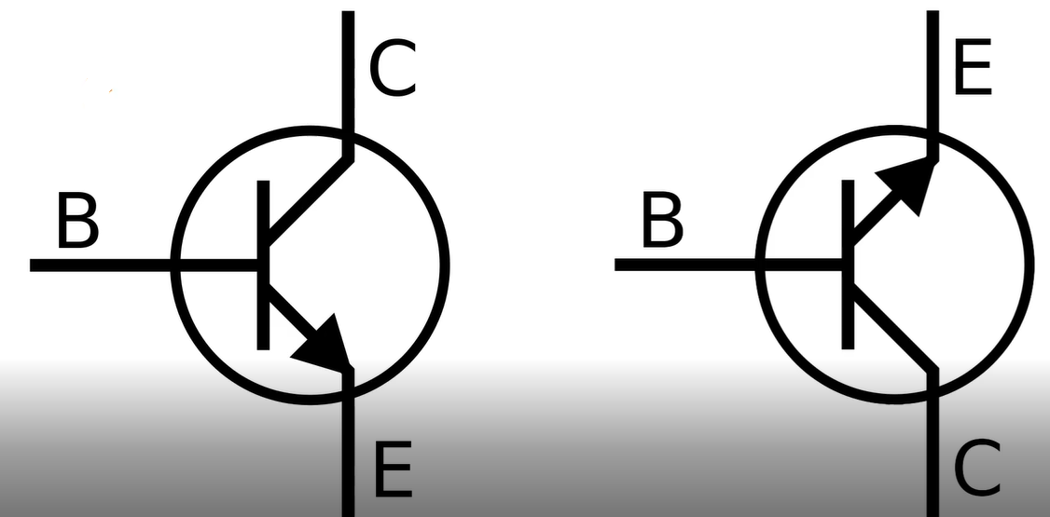
CPU的实现－3 双极性晶体管(BJT)和TTL
双极性晶体管是电流控制设备，可以用作：
电子开关
电流放大器（可以连接电容来放大电压））
TTL目前用在工控或外设接口
Notes:
Video ： transistor 04
Video： Transistors, How do they work -7ukDKVHnac4
51

Slide 52
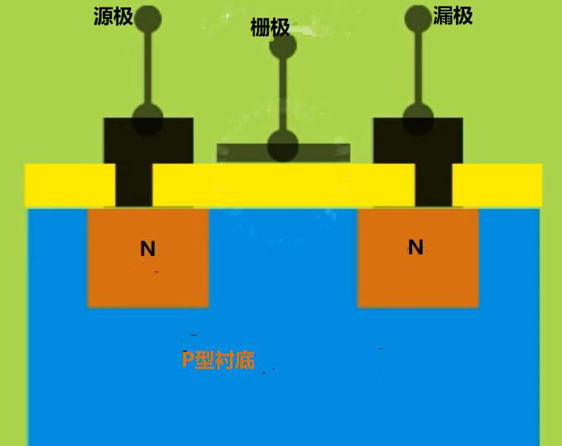
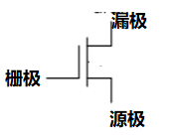
CPU的实现－4 场效应晶体管和CMOS
CMOS(Complementary metal–oxide–semiconductor )具有功耗低(省电，从而发热少)和抗干扰能力强的特点，并且生产工艺简单成熟，是目前生产CPU的主要技术
金属
绝缘层，二氧化硅
N沟道MOS管
Notes:
MOSFET Transistor Basics & Working Principle-p34w6ISouZY.mkv
52

Slide 53
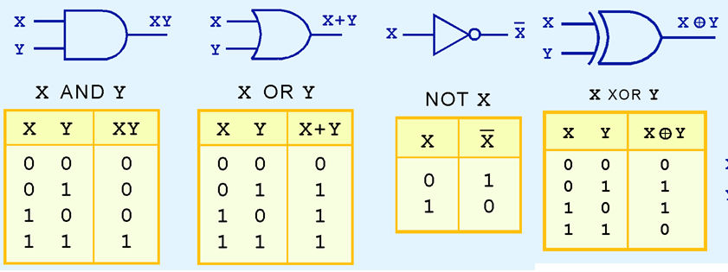
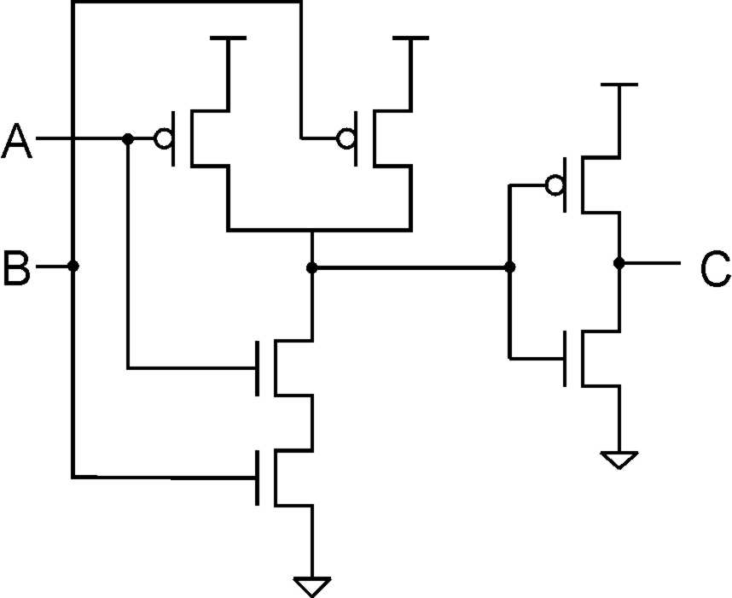
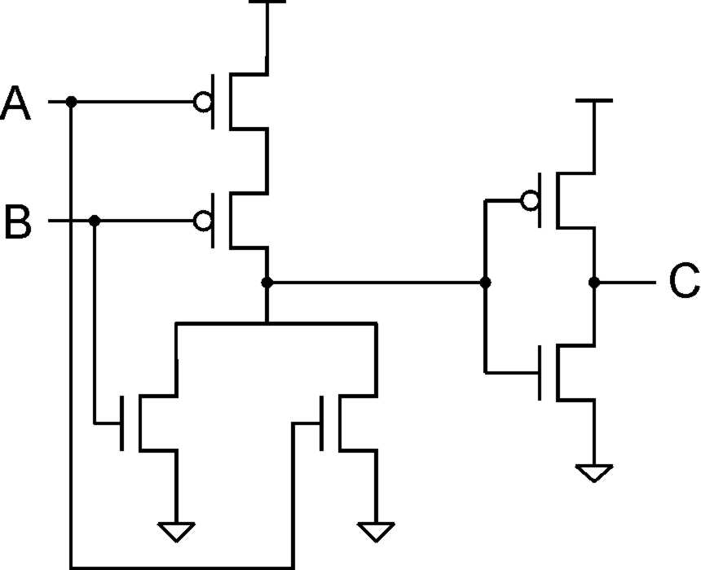
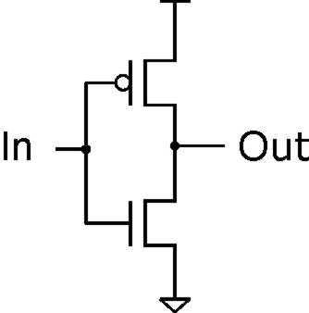
CPU的实现－5 基本门电路
实现基本逻辑运算和复合逻辑运算的单元电路称为门电路。门电路的输入端和输出端只有两种状态，无信号表示“0” ，有信号表示 “1”
与
或
非
Notes:
在白板上画一下时序，为后面时序电路做个铺垫
53

Slide 54
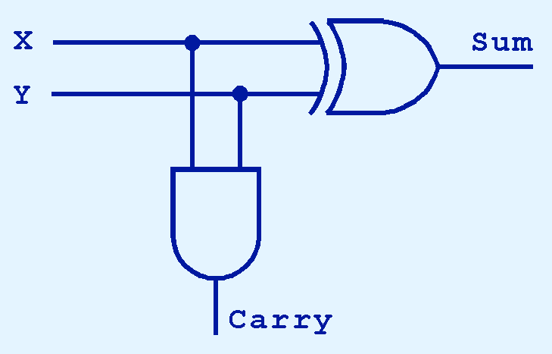
CPU的实现－6 一位半加器
Notes:
54

Slide 55
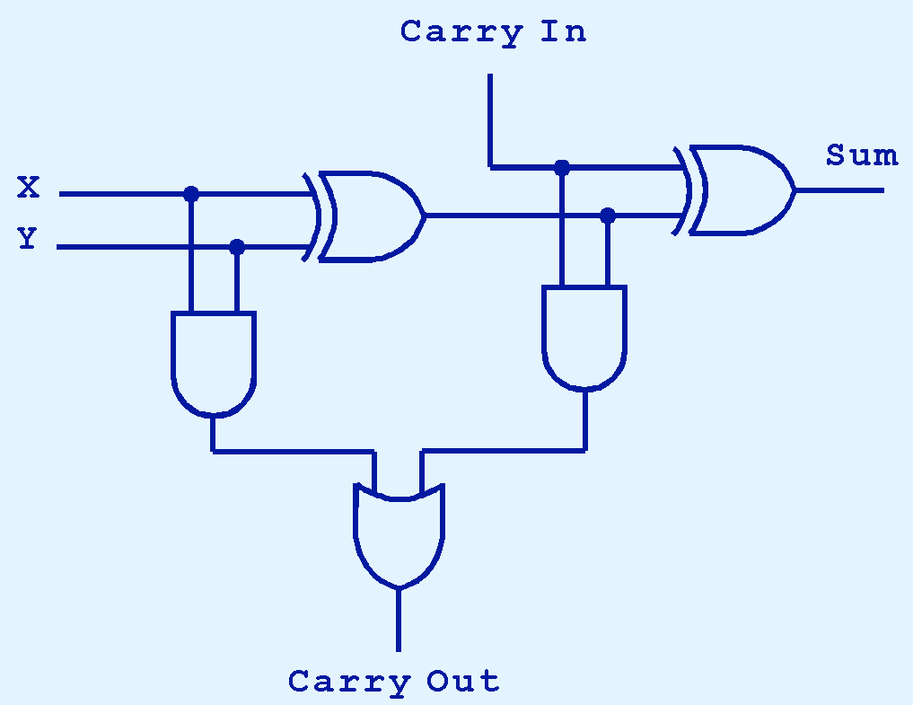
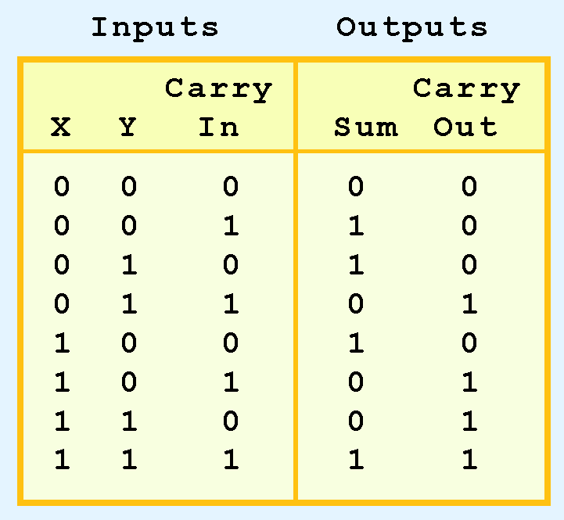
CPU的实现－7 一位全加器
Notes:
55

Slide 56
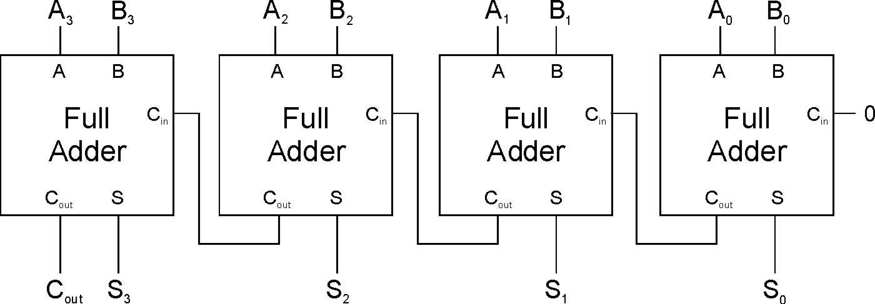
门电路例子 8 4Bit加法器
操作数Ａ | 操作数Ｂ | 和Ｓ | 进位Ｃ
０ | ０ | ０ | ０
０ | １ | １ | ０
１ | ０ | １ | ０
１ | １ | １ | １
Notes:
看视频： How Computers Add Numbers In One Lesson
56

Slide 57
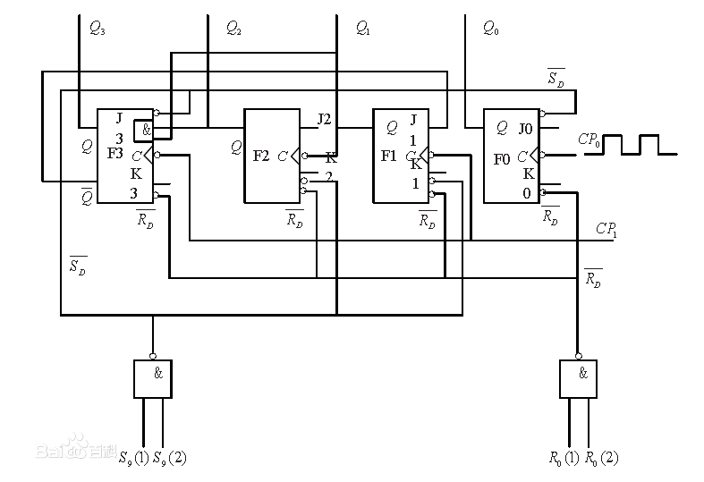

门电路例子 9 减法器
操作数Ａ | 操作数Ｂ | 和Ｓ | 进位Ｃ
０ | ０ | ０ | ０
０ | １ | １ | 1
１ | ０ | 1 | ０
１ | １ | 0 | 0
Notes:
看视频： How Computers Add Numbers In One Lesson
57

Slide 58
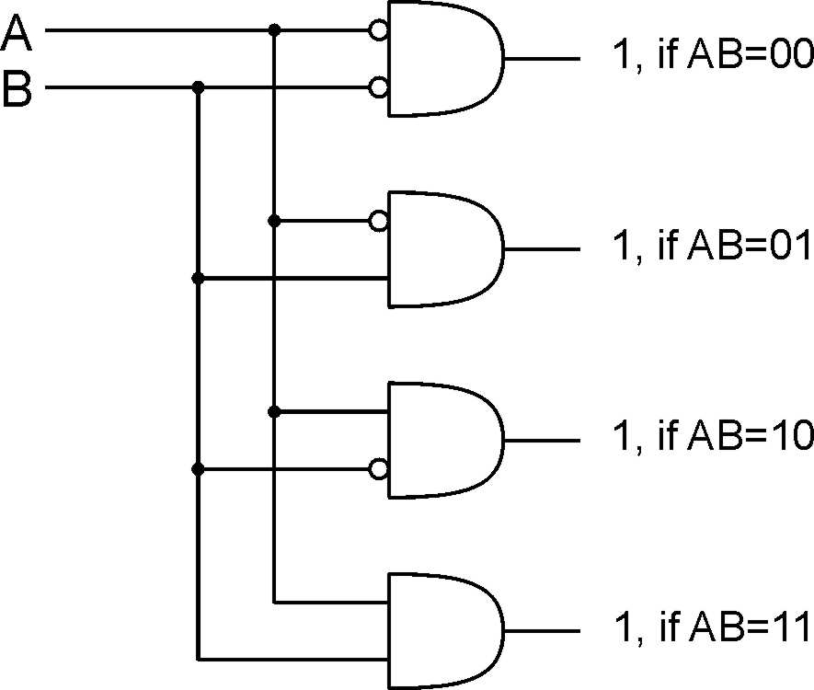
门电路例子 10 解码器
当CPU把指令从内存读取到指令寄存器中后，需要解码，根据指令指定的操作，来产生控制信号。
Notes:
看视频： How Computers Add Numbers In One Lesson
58

Slide 59
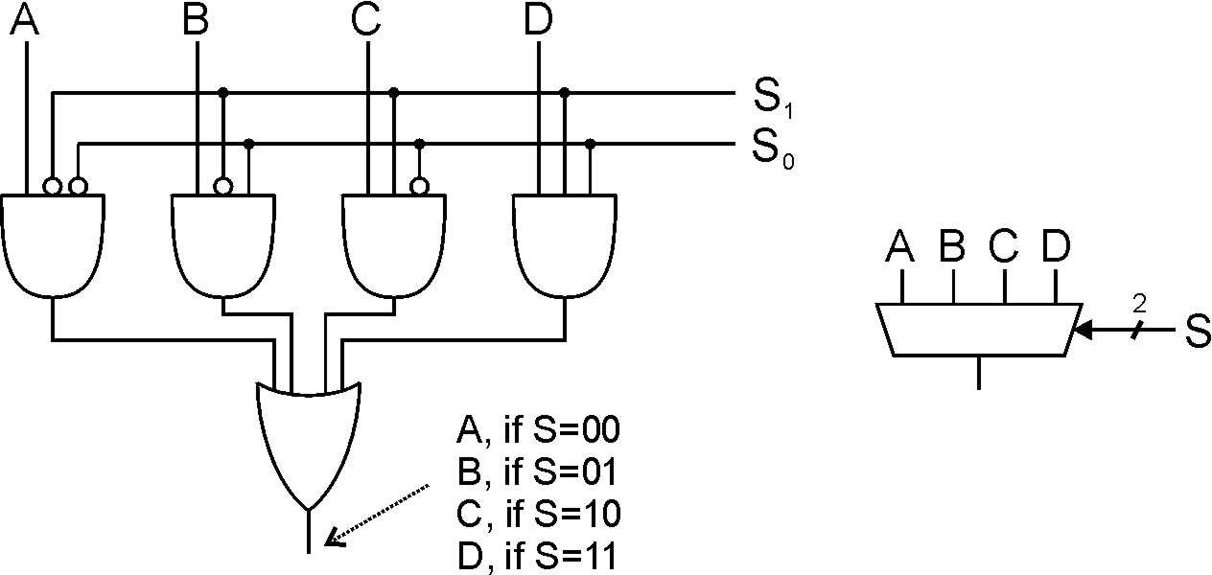
门电路例子 11 选择器
Notes:
看视频： How Computers Add Numbers In One Lesson
59

Slide 60
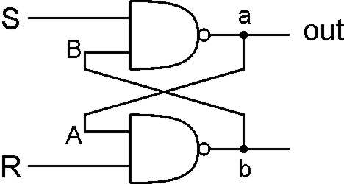
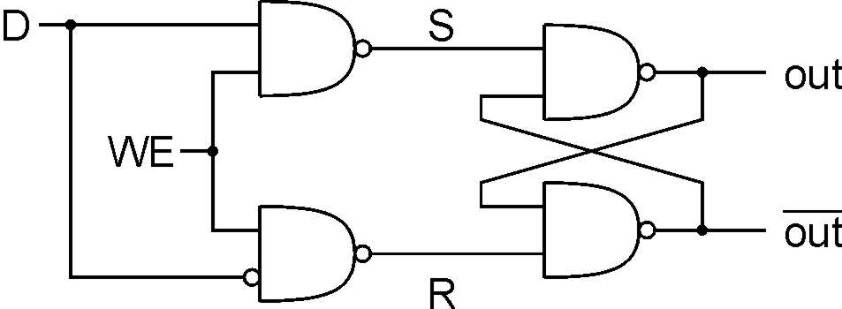
锁存器 12
锁存器是构成CPU寄存器的基本单元
SR锁存器
Ｄ锁存器
Reset | Set | Q
0 | 0 | 保持
１ | ０ | ０
０ | １ | １
１ | １ | 无效

Slide 61
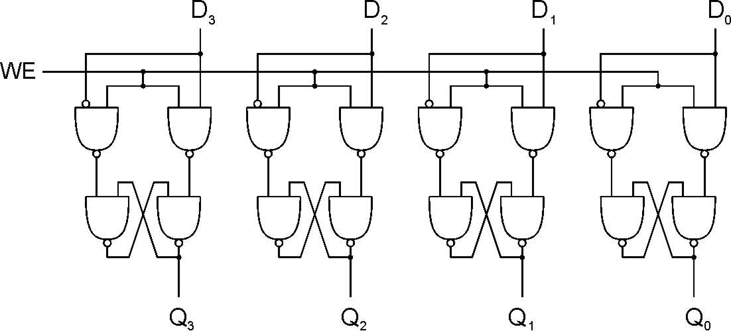
寄存器 13
4 Bit 寄存器

Slide 62
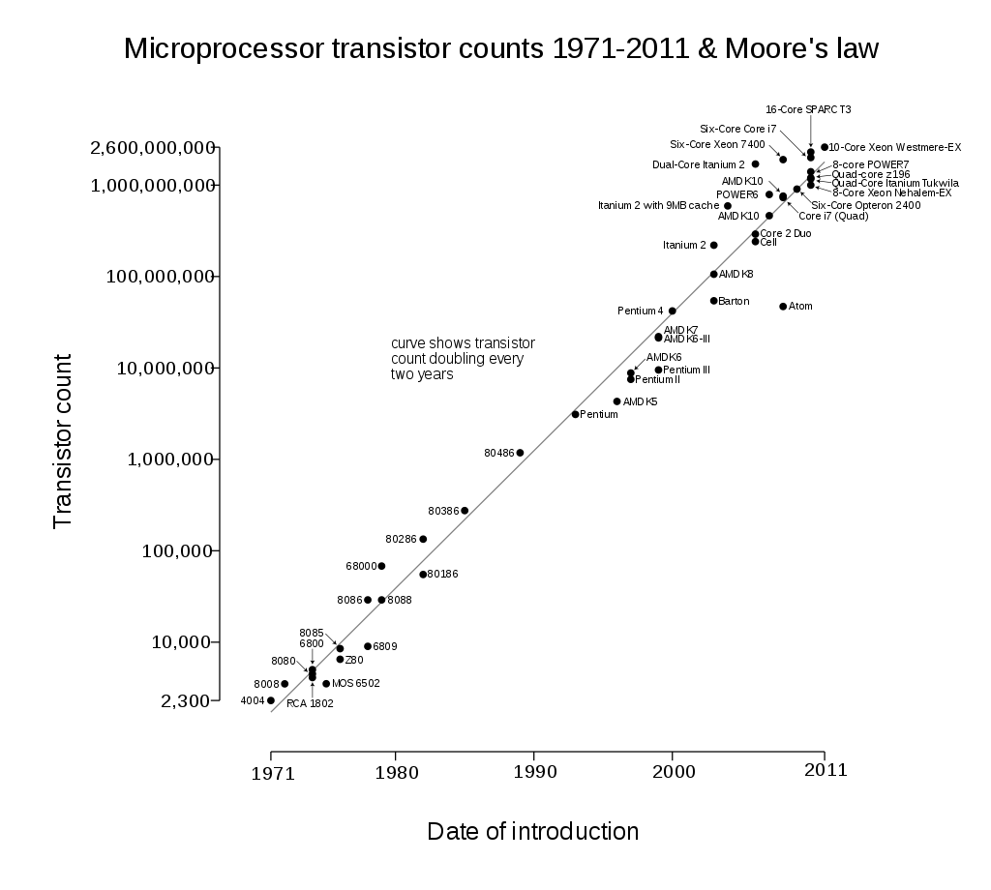
摩尔法则
4 Bit 寄存器

Slide 63
二进制计数
数据的表示
计算机指令
CPU的物理实现
内存和磁盘
计算机语言
Notes:
1
63

Slide 64
内存的类型
静态(Static) RAM
动态（Dynamic) RAM DRAM
ROM (Read-Only-Memory)
PROM(Programable ROM)
EPROM
EEPROM

Slide 65
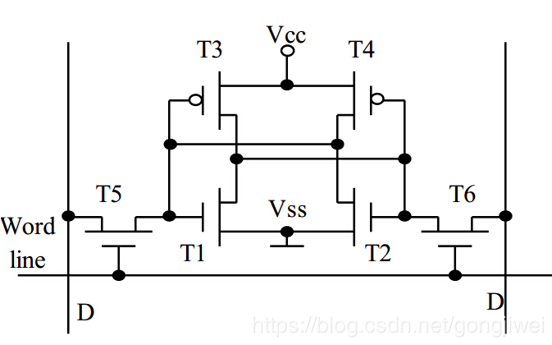
Static RAM – CPU 高速缓存（Cache）
下图是存储一个比特的基本单元。高为“1”， 低为‘0’。 不需要刷新电路，数据不会丢失, 一般用作CPU的高速缓存(Cache)，与CPU集成在一起。 现代的CPU一般有2或3级缓存。
Notes:
看看学生是否知道什么是电容，解释一下。对DRAM， 主要强调切断电源后，数据丢失。
根据时间和空间局部性缓存数据；

Slide 66
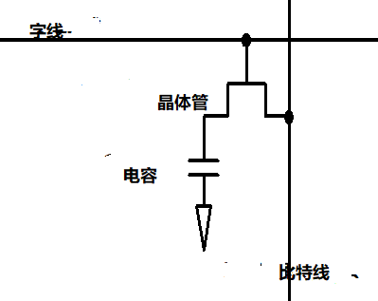
DRAM – 计算机的内存
下图是存储一个比特的基本单元。电容两端的电压来表示存储的bit, 高为“1”， 低位‘0’。 当字线选通时，从比特线读取或写入数据。由于是电容存储电荷，有漏电，为防止内容丢失，需要定时刷新
DRAM的基本存储单元 （一个比特）
Notes:
看看学生是否知道什么是电容，解释一下。对DRAM， 主要强调切断电源后，数据丢失

Slide 67
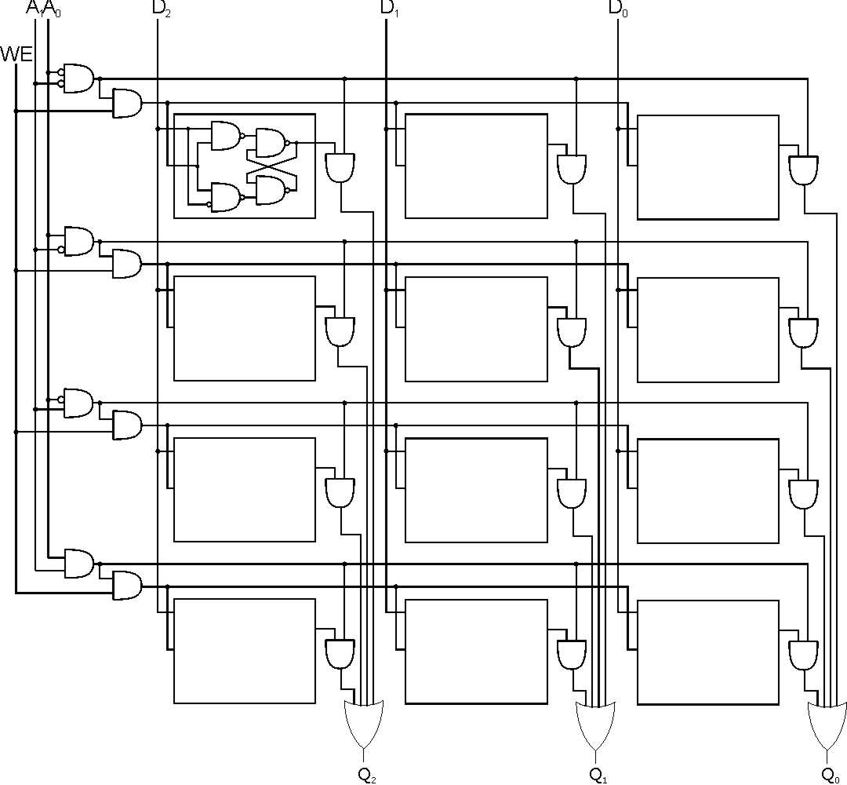
DRAM
字选择
字使能
输入数据
地址
CPU或主桥上集成有内存控制器，负责把系统外部总线上的地址翻译成各种访问内存需要的信号
写使能
地址译码
输出数据

Slide 68
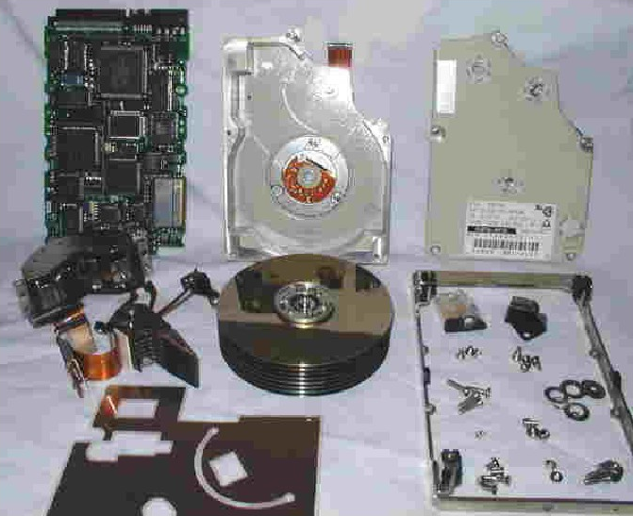
磁盘
（HDD）
视频 How do hard drives work - Kanawat Senanan-wteUW2sL7bc
Notes:
计算机中所有的信息储存最终归结到 0与1，只要存储单元能提供两种以上可供辨识的状态，就可以纪录数据。
找一块磁盘和SSD盘，SCSI, IDE, SATA, M.2/PCIe 接口， 让学生看看，比较一下：重量, 接口

Slide 69
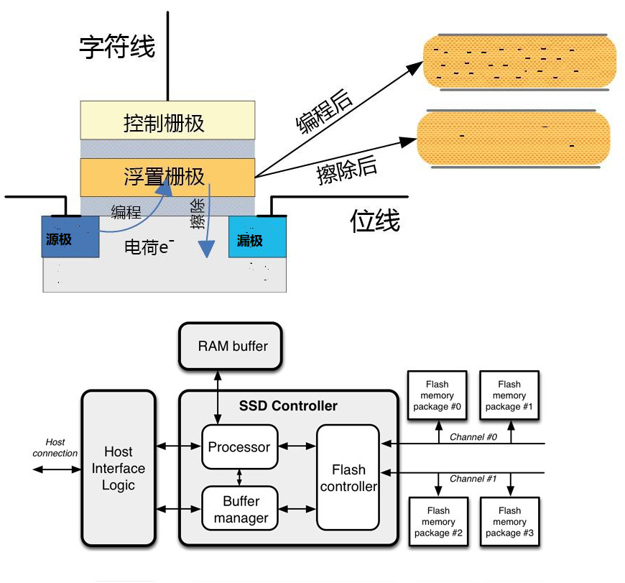
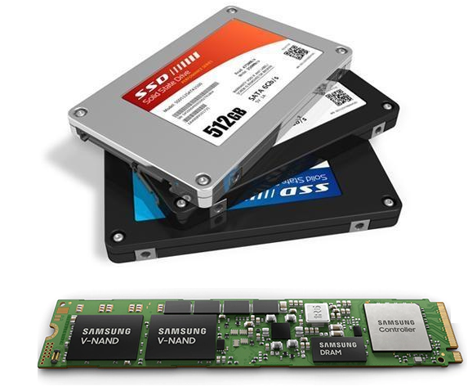
固态硬盘（SSD）
Notes:
固态硬盘是永久存储， 它是一种电压元件，依靠电压来存储数据。与CPU, 内存一样，采用MOSFET来生产。
闪存式双栅极结构： 控制栅极和浮置栅极
写入：控制栅极充电，对栅极加压，使得浮置栅极存储的电荷越多，超过阈值，就表示0
擦除：浮置栅极进行放电，低于阈值，就表示1

Slide 70
二进制计数
数据的表示
计算机指令
CPU的物理实现
内存和磁盘
计算机语言
Notes:
1
70

Slide 71
计算机语言
机器语言 （全部是0和1）
汇编语言 （MOV, JMP, ADD）
高级语言 （C/C++语言，JAVA, Python 等）
编译，链接，
00001125 <main>:
1125: 55 push %rbp
1126: 89 e5 mov %esp,%ebp
1128: 67 c7 45 f4 01 00 00 movl $0x1,-0xc(%ebp)
112f: 00
1130: 67 c7 45 f8 02 00 00 movl $0x2,-0x8(%ebp)
1137: 00
1138: 67 8b 55 f4 mov -0xc(%ebp),%edx
113c: 67 8b 45 f8 mov -0x8(%ebp),%eax
1140: 01 d0 add %edx,%eax
1142: 67 89 45 fc mov %eax,-0x4(%ebp)
1146: b8 00 00 00 00 mov $0x0,%eax
114b: 5d pop %rbp
114c: c3 retq
int main(void)
{
int a, b, c;
a = 1;
b =2;
c = a+ b;
return 0;
}
Notes:
让学生对编译有个印象，对机器语言，汇编语言和高级语言有个初步概念；

Slide 72
操作系统基础
后面以LINUX基本操作为基础，理解操作系统的基本原理和功能, 不涉及汇编语言和底层硬件知识。
如果有兴趣，希望真正理解操作系统具体实现细节的同学，可以和老师联系。

Slide 73
操作系统
计算机操作系统是管理计算机硬件和软件资源的系统软件，为计算机程序提供服务
当我们打开计算机电源时，CPU讲从一个固定的内存地址取第一条指令开始执行，除非遇到控制跳转指令（如前面提到的Jump, JZ， JNZ），否则，在第一条指令执行后，CPU会顺序取下一条指令执行。 比如： X86 CPU从0xffff fff0 开始；
思考： 如果没有操作系统，我们的程序直接运行在裸机上，我们的程序需要完成哪些工作
Notes:
我们需要在把我们的程序的第一条指令放到0XFFFF FFF0；
所有的外部设备（如键盘，显示）需要我们自己管理；
我们的程序需要管理内存的分配；
如果一个程序执行完后，我们需要关机，为第二个程序做同样的事情；我们将无法同事执行多个程序；

Slide 74
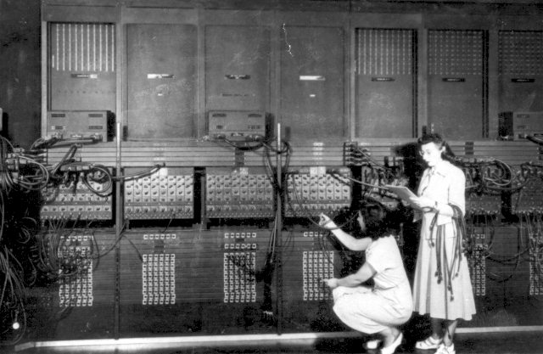
操作系统（OS）
Notes:
ENIAC 早期没有操作系统，一切依赖人工操作，每次运行程序前，”程序员“需要手动设置好电路开关

Slide 75
操作系统的功能
处理器管理：合理分配CPU的时间，保证多个作业顺利完成；
内存管理：为程序和数据分配内存；
设备管理：管理各种I/0设备，处理设备间和CPU与设备间的数据传递；
作业管理：提供控制命令和接口，控制程序的执行；
文件管理：管理存储在外部设备（如磁盘，U盘）的程序和数据
Notes:
我们需要在把我们的程序的第一条指令放到0XFFFF FFF0，
所有的外部设备（如键盘，显示）需要我们自己管理；
我们的程序需要管理内存的分配；
如果一个程序执行完后，我们需要关机，为第二个程序做同样的事情；我们将无法同事执行多个程序；

Slide 76
Linux 操作系统
Init / Systemd
Shell
其他应用程序（如浏览器，Java虚拟机 编译器，文本编辑器，office 软件，图形图像编辑器 ，媒体播放器，等）
应用编程接口（POSIX 兼容的函数库)
用户态
系统调用
内核态
CPU和进程/线程管理
内存管理
设备管理和
驱动程序
文件系统
网络通信
Idle进程： 操作系统启动的第一个进程，只允许在内核空间。当CPU没有其他的工作可做时（没有其它可执行的进程，没有中断服务），CPU就执行idle进程。
init进程： 操作系统启动的第一个用户进程。它根据系统管理的配置来启动相应的应用程序或服务， 完成系统的初始化；
Shell进程： 是用户和操作系统交互的接口程序，接收并完成用户指定的操作（如接收用户键盘输入的应用程序名，并启动），其本身是一个可编程的命令解释器。 注意：Shell有文本界面(bash, ksh, csh) 和图形界面(gnome-shell)

Slide 77
Linux 操作系统
现代的CPU都有几种不同的指令执行级别，一部分可能影响系统稳定和安全的指令，只能在高级别下运行。
如英特尔的CPU有4个级别，Ring 0 ~ Ring3 。 Linux内核代码运行在环0， 而用户应用程序代码运行在环3.
环0是最高级别，运行在该环0的代码，不受任何限制,可以访问计算机的任何资源。机器上电启动时，CPU从环0开始执行操作系统的内核代码； 当操作系统内核启动完成，操作系统会切换到环3，完成用户态的初始化（即运行init进程）。
0
1
2
3

Slide 78
文件系统
中断处理
内存管理
进程和调度
进程间通信
Notes:
1
78

Slide 79
什么是文件系统
回忆一下，什么是计算机的数据. 这一章的学习，期望掌握如下知识.
存储设备： 一般指长期存储设备， 如磁盘，SSD盘，U盘，光盘
文件：在长期储存设备上的一段数据流。（0和1组成的bit数据流）
数据结构：是计算机存储、组织数据的方式.
文件系统是操作系统在存储设备上，组织文件的数据结构和方法。
逻辑上的文件系统一般是树形层次结构：目录（文件夹）， 文件
Notes:
首先让学生回忆一下，什么是数据（字符，整数，浮点数，声音，图像，视频）。
存储设备，让学生回忆一下，内存和磁盘的区别。
文件是一个0和1组成的比特流， 当计算机从磁盘读取这些0和1时，用什么样的方式去解释 ？
数据结构描述一个数据由那些成分数据构成，以什么方式构成，呈什么结构。数据结构有逻辑上的数据结构和物理上的数据结构之分。 如文件在磁盘上的物理存储上可能是分散的，但逻辑上是连续的。
文件在磁盘上是一个二进制的数据流，怎么让计算机知道是一个文件？ 我们需要按照一点的结构来解释。

Slide 80
存储设备
计算机的CPU每次读写存储设备的一个块（如磁盘通常是512字节，固态硬盘是2048字节或更多）。所以，盘也叫作“块设备”。
硬盘控制器和CPU之间的接口，使得CPU知道块的大小，CPU每次读硬盘时，给出块的序号和内存地址，由硬盘控制器把指定块的数据放到内存。
块0
块1
块2
块3
块4
块5
N-1
内存
CPU
在主板上（单独一块芯片或集成在南桥）
硬盘接口
硬盘控制器
硬盘
总线
接口有物理的连线，如USB线（连USB盘）；而SATA线连SATA盘
Notes:
实践 Linux dd 命令，读写块。

Slide 81
硬盘分区
硬盘分区，是指将硬盘的整体存储空间划分成多个独立的区域, 也即是在一块物理硬盘上创建多个独立的逻辑单元，以方便文件管理与使用。
Linux/Windows采用的分区方法：
MBR 分区
最大2TB, 最多4个主分区，或者3个主分区+一个扩展分区。 扩展分区不能直接使用，必须在扩展分区里建逻辑分区，使用逻辑分区。
EFI/GPT 分区
最大18EB， 无穷个分区，windows只支持128个分区
注意：其他的操作系统还有自己的分区方式，如Solaris 操作系统有8个分区

Slide 82
文件系统要提供什么功能
假设我们目前没有文件系统，硬盘的一个块是512字节，现在我们要完成如下工作：
存放一个大小为2M字节的文件”文件1.TXT”； (文件的内容，文件的名字，文件的创建的时间，文件的大小）
存放一个大小为4M字节的文件”文件2.TXT”； （不能覆盖文件1）
怎么把文件1和文件2的内容读出来 ？ （考虑文件名，文件大小，文件所有者信息怎么保存）

Slide 83
文件系统要提供什么功能
管理空闲块，为新文件分配存储空间；
记录已分配的块；
组织管理文件的数据（数据是文件的真正内容）
组织管理文件的元数据 （元数据是管理文件用到的数据，如文件名和大小，创建时间等）
维护文件内部的逻辑结构（包括逻辑块和物理块的映射，同一个文件所使用的物理块可能不连续）
维护文件和目录之间， 以及目录之间的层次关系（树）

Slide 84
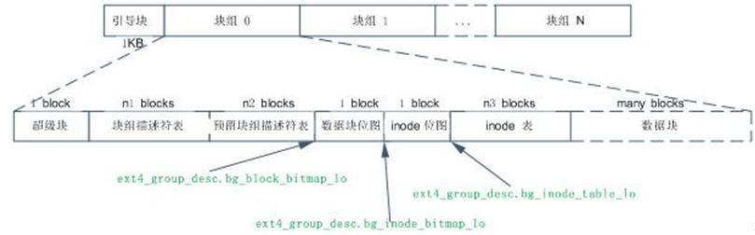
Linux EXT4文件系统
文件的元数据在inode中； 文件的真实数据存在数据块； 想一想，为什么要区分数据和元数据 ？为什么要分开管理而不是把每个文件的元数据和数据连续存放 Linux下的ls命令，访问的是什么数据？

Slide 85
文件的格式
文件系统不管理文件的类型。 通常， 文件的类型描述（如mp3, exe/ELF, pdf, word等）以一定的格式存放在文件数据块的开始部分。 即是说，一个文件的前面一个或几个数据块，存放的数据是描述文件格式的结构化数据。很多文件都在文件开始有特殊的标识（也叫magic number）。下面的命令查看文件开始的几个(16)字节：
# hexdump –C -n 16 filename
00000000 89 50 4e 47 0d 0a 1a 0a 00 00 00 0d 49 48 44 52 |.PNG........IHDR| PNG图片格式
00000000 42 4d 86 33 00 00 00 00 00 00 76 00 00 00 28 00 |BM.3......v...(.| BMP图片格式
00000000 47 49 46 38 39 61 10 00 10 00 e3 08 00 00 00 00 |GIF89a..........| GIF图片格式
00000000 25 50 44 46 2d 31 2e 32 0a 25 c7 ec 8f a2 0a 35 |%PDF-1.2.%.....5| PDF文档格式
00000000 52 61 72 21 1a 07 01 00 f3 e1 82 eb 0b 01 05 07 |Rar!............| 压缩文件rar
00000000 ca fe ba be 00 03 00 2d 00 21 0a 00 07 00 10 09 |.......-.!......| Java的class文件
00000000 7f 45 4c 46 02 01 01 00 00 00 00 00 00 00 00 00 |.ELF............| Linux ELF可执行文件
纯文本文件（如txt, java, c, cpp, py，js）没有格式，从数据块的第一个字节开始，都是数据。

Slide 86
Linux 命令
man
dmesg
dd
fdisk
mkfs.ext4
mount
umount
cd
mkdir
rmdir
ls
cp
rm
mv
cat
必须掌握的几个基本命令, 百度或看书linux命令行大全

Slide 87
文件系统
中断处理
内存管理
进程和调度
进程间通信
Notes:
1
87

Slide 88
中断的概念
中断：CPU在正常运行时，由内部/外部事件引起CUP中断正在运行的程序，而转到为内部/外部事件预先安排的程序中去，执行完毕后再返回被中断的程序，这个过程称作中断。
中断源：引起程序中断的事件称为中断源。
中断向量： 是中断处理程序的入口地址

Slide 89
中断向量表
中断向量：用来形成相应的中断服务程序的首地址（中断服务入口地址）
中断向量表：为了让CPU根据中断号找到对应的中断处理程序，需要在内存中以中断号为索引，建立一张表，例如：
中断号 | 中断服务程序入口地址
0 | 0x55667788 (网卡中断服务)
1 | 0x33445566 (键盘中断服务）
2 | 0x22334455 (鼠标中断服务）
3 | 0x12345678 (时钟中断服务）
4 | 0x32123445 (显卡中断服务）
5 | 0x34245678 (声卡中断服务）
注意：这里的表只是作为一个简化的示例。
中断向量表的基地址：可以是固定的物理地址（CPU使用固定地址访问该表），也可以用寄存器来保存（CPU通过读取该寄存器来获取表的基地址）。

Slide 90
中断的作用
CPU怎么检查外部事件：中断和轮询
本质上，中断就是一个电信号（解释中断引脚）
中断模式优点
提高对外部事件的响应速度；
允许CPU和外设同时工作，提高CPU的利用率
CPU能及时处理各种软硬件故障
中断处理和CPU硬件密切相关，不同的CPU架构有不同的中断处理机制；
Notes:
解释一下什么是轮询和中断，可以假设系统有网卡，鼠标，键盘，显卡，CPU要怎么处理和这些设备的通信。

Slide 91
CPU的中断处理的例子
假设系统有一块网卡：
网卡有一个中断号（根据硬件设计的不同：中断号由硬件连线实现； 或者由操作系统分配一个数字，记在网卡的中断号寄存器中）；
网卡由驱动程序控制。驱动程序（用来处理硬件细节的代码）在启动时，会向操作系统请求内存，该内存用于接收从网络上接收的数据；
驱动程序会向操作系统注册一个函数（中断处理程序）
当网卡从网络上接收数据后，网卡向CPU发送中断信号并把自己的中断号发送给CPU （如果是硬连线的，中断号是固定的） ；
CPU接收到中断信号，根据中断号找到驱动程序注册的中断服务程序，并执行；
中断程序完成数据的接收；
NOTE: 在Linux下运行 cat /proc/interrupts 查看设备的中断号
Notes:
画一个CPU和中断请求、中断应答引脚，8259中断控制器，data/addr bus, 网卡画一个中断状态寄存器，中断设置寄存器， 解释中断处理的流程

Slide 92
CPU的时钟中断
操作系统必须周期性地查看系统中所有进程，以便了解进程的工作状态。因此必须设置一个定时器，周期性地发送时钟中断。 在时钟中断服务程序中， 对系统中与时间事件进行处理。 如： 查看当前进程执行了多长时间，暂停超出时间配额的进程，用一定的算法，选择并执行下一个可执行的进程；

Slide 93
文件系统
中断处理
内存管理
进程和调度
进程间通信
Notes:
1
93

Slide 94
思考
物理内存是共享的，所有的进程都可以直接访问。 而进程之间必须相互隔离，一个进程不能破坏另一个进程的内存，那么，我们的程序需要注意些什么？？？

Slide 95
可能的问题
每个进程不能使用相同的内存地址；同一个程序不能启动多个实例（进程）；
程序载入内存后，一直驻留内存，直至作业运行结束。导致系统可用内存减少；
程序必须一次性全部装入内存后才能执行：如果内存不足，程序不能全部被装入内存，该程序无法运行；
进程使用的内存没有隔离，即一个进程可能会随便篡改属于另一个进程的内存

Slide 96
虚拟地址空间管理
程序运行时，代码和数据都要放到内存中。内存容量有限。
例如，32位的Linux操作系统，允许每个进程使用2^32即4GB的内存空间。这样，在每个进程看来，它独占了所有的内存。
我们写的源代码程序，被编译器翻译成机器语言。编译器会安排这些机器语言指令在4GB内存地址空间中的位置。
为方便起见， 这里采用32为Linux操作系统。
随机间隔
栈Stack
4G - 1
1GB
内核空间
1GB
内核空间
1GB
内核空间
3GB
用户空间
3GB
用户空间
3GB
用户空间
堆Heap
未初始化数据段BSS
数据段Data
0
代码段Text
进程1
进程1
进程1
注意：内核空间是共享的，用户空间各进程逻辑上是独立的。
Notes:
96

Slide 97
虚拟地址和物理地址
现代的通用CPU一般采用分页式内存管理。把连续的内存分成固定大小的块，叫作页。如4KB, 8KB, 1MB等。
我们的程序中所使用的地址（即CPU发出的地址）是虚拟地址。
CPU有一个内存管理单元（MMU），它把CPU使用的虚拟地址，翻译成真实的物理内存的地址。
用来管理这个映射的表叫作页表。每一个运行的程序（进程）有一张页表。
应用程序空间
虚拟
物理
物理地址
第0页
第0页
第0页
第0页
第1页
第1页
第1页
第1页
第2页
第2页
第2页
第2页
第3页
第3页
第3页
第3页
第4页
第4页
第4页
第4页
第5页
第6页
第7页
第8页
内存
CPU
第9页
虚拟地址
MMU
硬盘接口
硬盘控制器
硬盘
物理地址
Notes:
97

Slide 98
虚实映射和缺页中断
31
12
11
0
当CPU读/写一个虚拟地址，如果该地址对应的页表项的P为0，则产生缺页中断。
CPU暂停当前的程序，转去执行中断处理程序，该程序负责分配物理内存，修改页表项。
完成后，返回被中断的程序，继续执行。
页表索引
页内偏移
应用程序虚拟地址
虚拟
物理地址
物理
M
P
S
第0页
第0页
第0页
M
P
S
第1页
第1页
第1页
M
P
S
第2页
第2页
第2页
M
P
S
第3页
第3页
第3页
M
P
S
第4页
第4页
第4页
第5页
第6页
P ： 一个比特的存在位，1表示该虚拟页有物理页； 0表示没有；
M: 一个比特，1表示该页对应的物理内存被写过，0表示没有写过；
S: 一个比特， 1 表示内核内存，0表示用户内存；
第7页
第8页
第9页
问题： 对于32位虚拟地址，这样的页表需要 2^(32 – 12) = 2M个页表项， 如果每个页表项用4字节，那么一个进程的页表需要8MB。 如果50个进程，就需要8MB * 50 = 400MB。
Notes:
98

Slide 99
真实的页表
页表在内存中，为削减页表本身占用的内存，一般把页表分为多级。没有被使用到的目录项和页表项，不用分配。当进程访问发生缺页中断时，才分配。
32位英特尔CPU有两级页表； 最新的英特尔64位CPU有5级页表。
31
22
21
12
11
0
逻辑地址
目录
页面
页内偏移
物理内存
4G - 1
目录表
页表
+
页表项
目录项
CR3
寄存器
0
Notes:
99

Slide 100
文件系统
中断处理
内存管理
进程和调度
进程间通信
Notes:
1
100

Slide 101
进程（Process）
程序 静态的代码和数据
进程 是一个正在计算机上执行的程序实例（不同进程可以执行相同的程序）
进程的状态 可以认为是在该程序执行时的机器的状态
硬件状态： 寄存器，指令执行的位置（一个内存地址，指向下一条要执行的指令）， 占用的内存区域
软件状态：打开的文件（包括I/O设备），用户权限 ，进程之间的（父子）关系，等
NOTE： 尝试LINUX 下的ps，kill，top, fg, bg 命令， 区分前台/后台进程
Notes:
让学生使用LINUX ps 命令看进程的状态；
进程是一个抽象的概念，它描述的是正在执行的程序的”执行过程”；进程在某个时间点的状态，就是这个执行过程在该时间点上，所占用的软硬件资源，以及下一个时间点（CLOCK）要执行的指令的位置； 反过来说， 程序本身是代码，它需要在CPU上被执行，一个进程就是CPU在执行一个程序的过程，进程的状态就是CPU在执行该程序时，占用的软硬件资源的状态；
进程有生命周期，程序执行结束，进程就不存在了。 而程序时静态的代码（机器指令的集合），始终存在。
可以打比方： 10个学生，按照老师规定的次序，完成
101

Slide 102
时分片的概念
时间片： 是把CPU时间平均进行分割，每个时间段称为一个时间片
由于CPU的执行速度非常快，可以把CPU的执行时间分片，轮流执行每个进程。
例如说， Linux的时间片为100ms。在每一秒钟内，Linux可以把10个进程都执行100ms; 假设CPU时钟是3GHz, CPU平均每3时钟周期执行一条指令，那么，每个程序都可以执行 3G / 3 / 10 = 1千万条指令
Notes:
102

Slide 103
进程的资源
进程执行的代码（程序）
内存 （代码段，数据段，堆，栈）
资源描述符（即描述资源的数据结构），如文件描述符,
进程的各种统计信息：调度和执行情况描述（执行了多长时间）；
安全属性： 进程的所有者， 进程被允许的操作
处理器的上下文：各种寄存器的内容
最终，所有这些信息用一个大的数据结构来表示，一般叫作进程控制块， linux中叫作：struct task_struct{}.
Notes:
103

Slide 104
进程的组织和管理 – 进程树
Idle 进程 PID0 只运行在内核中
Init 进程 PID1 所有用户态进程的祖先
Kthread PID2 （linux特有）
Shell进程
所有的用户态进程以Init为根，组成了一棵树；
NOTE： 尝试LINUX 下的pstree， ps 命令
Notes:
大致讲一下OS启动的流程， Idle, init, getty 和shell进程的作用；
104

Slide 105
进程状态
R运行状态（running）：进程在运行队列里；
S睡眠状态（sleeping）：进程在等待事件完成，浅度睡眠，可以被唤醒）
D深度睡眠状态（Deep sleep）:不可中断睡眠, 不可以被唤醒
T停止状态（stopped）：可以通过发送SIGSTOP信号给进程来停止进程，可以发送SIGCONT信号让进程继续运行
X死亡状态（dead）:该状态是返回状态，在任务列表中看不到；
Z僵尸状态（zombie）:进程退出，在父进程访问退出状态之前，子进程处于僵尸状态；
NOTE： 尝试LINUX 下的ps，kill，top
Notes:
105

Slide 106
进程状态
进程的创建：当程序从磁盘读入内存，准备开始执行，处于就绪状态（Ready). 所有就绪状态进程进入一个队列，CPU依次执行（如果是分时系统，每个进程依次执行一个时间片）；
如果进程的某些操作需要等待，如从盘读文件，则把进程从就绪队列中移除，加入到等待队列中，此时，进程进入睡眠状态；
一种睡眠可以接收外部信号，如 kill -9 终止进程；
另一种睡眠不允许中断，会决绝kill 信号；
进程执行过程中可以被暂停，来查看程序的执行情况（跟踪调试），进程进入停止状态（SIGSTOP/SIGCONT）
进程执行结束后，操作系统仍需保持它的状态，以便查看执行结果。此时进入僵尸状态，如果在此之前，进程的父进程退出了，则操作系统把init进程作为僵尸进程的父亲，此时这种进程也叫孤儿进程；
如果在创建进程时，规定不保留执行结果，或者父进程不想处理子进程的执行结果，进程执行完后， 在退出瞬间处于X退出状态；
Notes:
106

Slide 107
进程的上下文
为了执行一个程序，需要计算机中的什么硬件资源 ？
CPU的执行时间片（运算器）
程序执行时用到的寄存器；
存放程序和数据所使用的内存
如果我们中断一个正在执行的程序（进程），需要保存什么信息，才能在将来让程序从中断的指令处，继续往下执行 ？
Notes:
107

Slide 108
线程
线程的实现在不同操作系统中有所不同，但一个共同的特征是： 同一个进程的线程共享内存（即使用同一个页表，访问同样的内存）， 在同一进程之间的线程切换时，不切换页表。
每个线程有自己独立的CPU寄存器状态， 独立的栈， 和线程本地存储（TLS）； 其余的（如内存堆，文件系统， 打开的文件）是共享的。 在函数内定义的本地/局部变量在栈上分配； 而C语言的malloc()， 对于java的new 是在堆上分配（例外：TLAB线程本地分配，以及编译器优化的逃逸规则，在栈分配）。
可以这样来理解，线程是CPU调度执行的基本单位。每一个进程都有一个主线程。进程只是为了实现共享资源（堆，文件，设备）。 在同一个进程内，如果多个线程访问同样的资源，需要注意资源的互斥。
Notes:
108

Slide 109
线程
随机间隔
N -1
（主线程）栈Stack
栈向下增长
堆向上增长
堆Heap
（包含非主线程的堆栈）
线程栈1
线程栈2
线程栈3
线程控制块1
保存线程状态，
CPU寄存器
线程控制块2
保存线程状态，
CPU寄存器
线程控制块3
保存线程状态，
CPU寄存器
未初始化数据段BSS
数据段Data
代码段Text
0
Notes:
109

Slide 110
为什么需要线程
假设我们从磁盘读一个视频文件，用播放器来播放。 由于视频文件很大，如果把文件完全读入内存后再播放，用户会等待很久，体验差。在单进程模式下，我们可以每读一段就播放。
问题： 当我们播放完读入的一段视频后，由于没有了下一段数据，不得不等待。
如果用两个线程。一个读数据，把数据放到堆内存中， 另一个线程只负责从堆内存取数据并播放，只要读数据的时间小于播放的时间，就可以获得比较好的用户体验。
为什么不用两个进程： 同一进程的线程共享进程的地址空间（内存），很容易交换数据。 如果是两个进程，地址空间相互隔离，共享内存需要更复杂的操作。而且，进程本身占用了更多的资源。
播放器
请求读数据
读返回数据
操作系统
磁盘返回数据
读磁盘
Notes:
110

Slide 111
什么时候使用线程
没有严格的规则， 但：
需要两个或以上的任务并行执行；
任务之间有比较多的数据共享；
多个任务可能阻塞，但造成阻塞的原因不同。
CPU不是瓶颈
一些例子：
1. web服务器， 多线程服务多个客户；
UI程序，一个负责画界面，一个负责用户输入；
Notes:
111

Slide 112
文件系统
中断处理
内存管理
进程和调度
进程间通信
Notes:
1
112

Slide 113
https://www.youtube.com/watch?v=cNN_tTXABUA
http://www.buthowdoitknow.com/
https://dl.acm.org/citation.cfm?id=3287324
https://www.khanacademy.org/computing/computer-science/how-computers-work2

